Slide 1
29.11.2015
Тема урока:
Понятие степени
числа.

Slide 2
Как записать кратко сумму
3
+
3
+
3
+
3
+
3
3
×
5
= 15
?
Как записать кратко произведение
3
×
3
×
3
×
3
×
3
5
?
3
=243

Slide 3
Другие примеры.
3
9
= 19 683
3
×
3
×
3
×
3
×
3
×
3
×
3
×
3
×
3
9
2
= 512
2
×
2
×
2
×
2
×
2
×
2
×
2
×
2
×
2

Slide 4
Определение степени числа
3
9
Показатель
Степень
Основание
Показатель показывает сколько раз нужно умножить Основание.

Slide 5
показатель
1
2
3
4
5
6
6
5×5×5×5×5×5
=5
основание
4
8×8×8×8
=8 _
7
2×2×2×2×2×2×2
=2_
2
7×7
= 7_
Найти показатель степени

Slide 6
Произведение n на n называют квадратом числа n и обозначают:

Slide 7
Таблица квадратов первых 10 натуральных чисел.
n | 1 | 2 | 3 | 4 | 5 | 6 | 7 | 8 | 9 | 10
n² | 1 | 4 | 9 | 16 | 25 | 36 | 49 | 64 | 81 | 100

Slide 8
Произведение n · n · n называют кубом числа n и обозначают:

Slide 9
Таблица кубов первых 10 натуральных чисел.
n | 1 | 2 | 3 | 4 | 5 | 6 | 7 | 8 | 9 | 10
n³ | 1 | 8 | 27 | 64 | 125 | 216 | 343 | 512 | 729 | 1000

Slide 10
Почему говорят «квадрат» и «куб» числа?
На сколько квадратов разбит большой квадрат?
Сколько потребуется кубиков, чтобы собрать большой куб?
3·3 = 3² = 9
3·3·3=3³=27
Квадрат числа 3 равен 9
Куб числа 3 равен 27

Slide 11
Первую степень числа считают равной самому числу:
3¹=
3
7¹=
7
16¹=
16
1¹=
1

Slide 12
Как читать степень?
9
3
“Три в девятой степени”
4
5
“Пять в четвертой степени”
2
7
“Семь во второй степени”
“или Семь в квадрате”
3
10
“Десять в третьей степени”
“или Десять в кубе”

Slide 13
n | 1 | 2 | 3 | 4 | 5 | 6 | 7 | 8 | 9 | 10
n² | 1 | 4 | 9 | 16 | 25 | 36 | 49 | 64 | 81 | 100
Вычислим:
(4+3)²⋅5²–8³=
713
n | 1 | 2 | 3 | 4 | 5 | 6 | 7 | 8 | 9 | 10
n³ | 1 | 8 | 27 | 64 | 125 | 216 | 343 | 512 | 729 | 1000

Slide 14
Решаем
№ 657
(1,3 строчка)

Slide 15
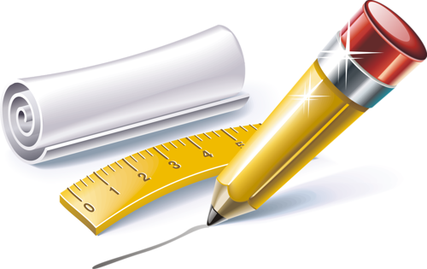
Решим задачу
На первой полке стояло в четыре раза больше книг, чем на второй. Это на 12 книг больше, чем на второй. Сколько книг стояло на каждой полке?
Решим задачу
Календарь дороже общей тетради в 2 раза, а вместе они стоят 36 руб. Сколько стоит календарь?

Slide 16
Домашнее задание
П.16,
№ 668(а-д),
№665

